Slide 1
La gestion des arrêts d’urgence

Slide 2
Présentation du système support

Slide 3
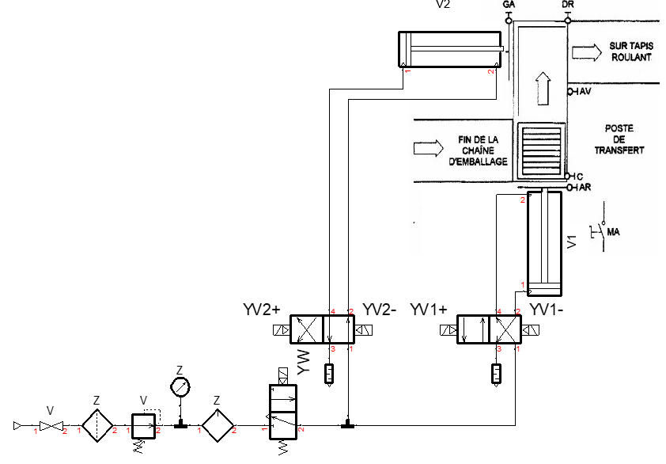
Transfert de caisses (Chaîne d’énergie) :
2 vérins double effet -> Poussoirs
2 distributeurs 4/2 bistables commande électrique
1 distributeur général 3/2 monostable commande électrique
1 système FRL avec vanne

Slide 4
Boite d’entrées sorties / Automatique :
C
YV1+
AV
YV1-
AR
YV2+
DR
Boite d’E/S
YV2-
GA
MA
AUTO / MANU
BP1
BP2
AUTO
BP3
BP4
BP1
BP2
BP3
BP4

Slide 5
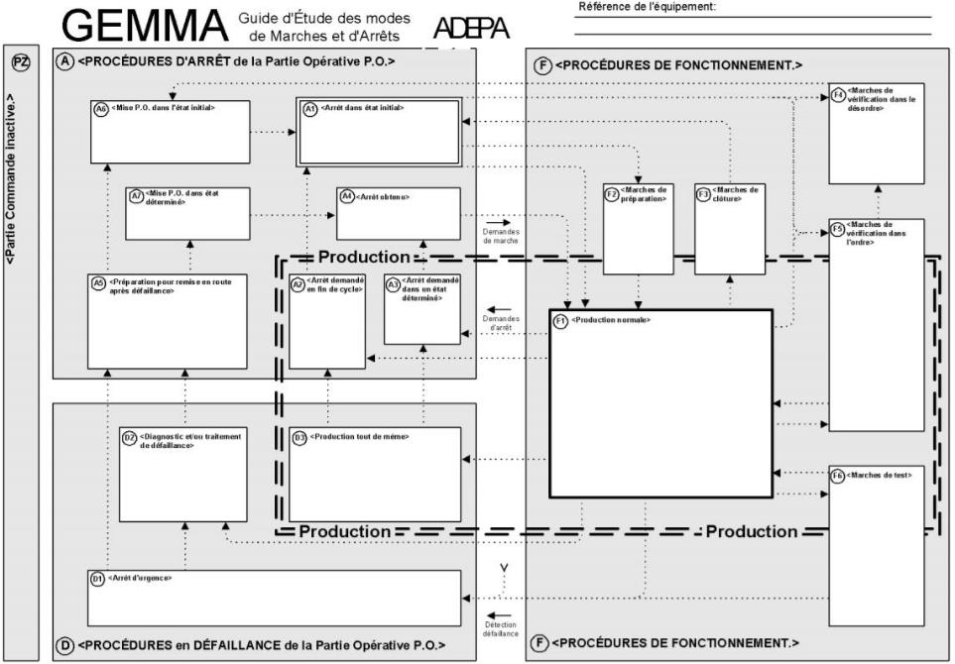
Le GEMMA sans la gestion des arrêts d’urgence :
Transfert de caisses
Auto + Ma
Lancer GRI
300
Arrêt en état initial
Auto . Ma
GMM
200
X302
Auto . Ma . AR . GA
X100
Finir GPN
Autoriser le GPN à démarrer
Auto + Ma
100

Slide 6
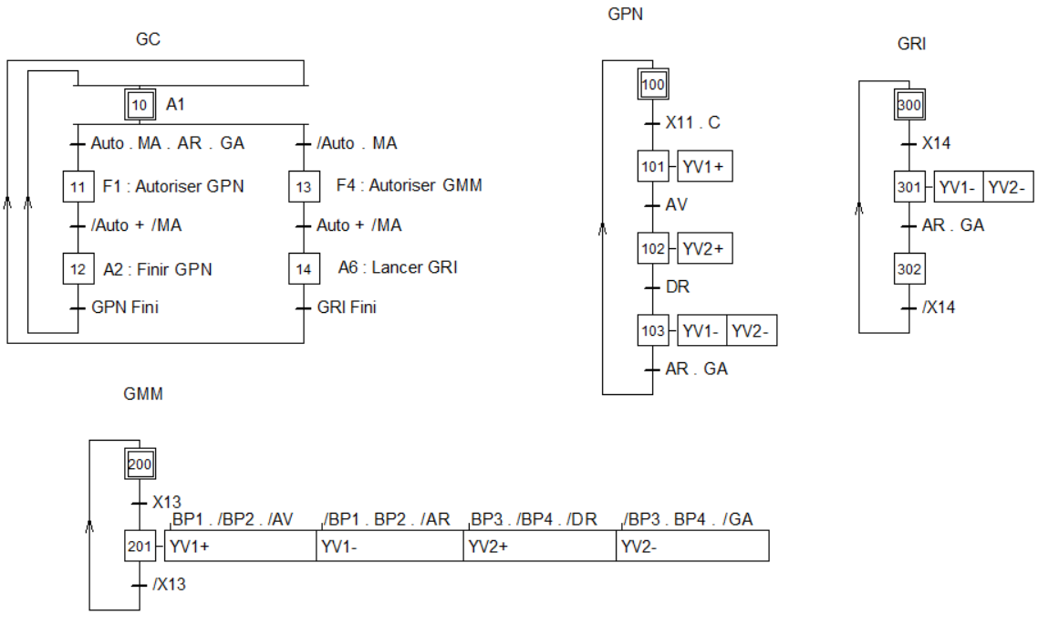
GRAFCET issus du GEMMA sans la gestion des arrêts d’urgence :

Slide 7
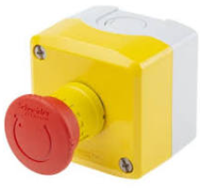



Nouveau cahier des charges
Depuis n’importe quelle situation, si l’opérateur appuie sur l’arrêt d’urgence :
  le système doit se mettre en sécurité (plus de mouvements) ;
  les énergies doivent être coupées.
Pour redémarrer suite à un arrêt d’urgence :
  L’opérateur doit déverrouiller l’arrêt d’urgence ;
  L’opérateur doit appuyer sur un bouton poussoir pour réarmer le fonctionnement ;
  => Le système redémarre en passant automatiquement par une remise en état initial de la partie opérative.
Nota : le bouton est à accrochage ou à clé

Slide 8
Nouvelle boite d’entrées sorties / Automatique :
C
YV1+
AV
YV1-
AR
YV2+
DR
Boite d’E/S
YV2-
GA
MA
YW
AUTO / MANU
BP1
BP2
AUTO
Nota : l’interrupteur est NC pour des raisons de sécurité
BP3
BP4
AU
BP1
BP2
BP3
BP4
REARM
REARM
AU

Slide 9
Nouveau GEMMA :
Transfert de caisses
Auto + Ma
Lancer GRI
300
Arrêt en état initial
Auto . Ma
GMM
200
X302
Auto . Ma . AR . GA
X100
Finir GPN
Autoriser le GPN à démarrer
Auto + Ma
100

Slide 10
Nouveau GEMMA :
Transfert de caisses
Auto + Ma
Lancer GRI
300
Arrêt en état initial
Auto . Ma
GMM
200
X302
Auto . Ma . AR . GA
X100
Finir GPN
Autoriser le GPN à démarrer
Auto + Ma
100
Depuis tous les états
AU
Couper mouvements, énergies
(YW:=0)

Slide 11

Nouvelle boite d’entrées sorties / Automatique :
C
YV1+
AV
YV1-
AR
YV2+
DR
Boite d’E/S
YV2-
GA
MA
YW
AUTO / MANU
BP1
BP2
AUTO
BP3
BP4
AU
BP1
BP2
BP3
BP4
REARM
REARM
AU

Slide 12
Nouveau GEMMA :
Transfert de caisses
Auto + Ma
Lancer GRI
300
Arrêt en état initial
Auto . Ma
GMM
200
X302
Auto . Ma . AR . GA
X100
Finir GPN
Autoriser le GPN à démarrer
Auto + Ma
100
Depuis tous les états
AU
Couper mouvements, énergies
(YW:=0)
Forcer les GRAFCET à l’ensemble vide ({})

Slide 13
GRAFCET issus du GEMMA sans la gestion des arrêts d’urgence :

Slide 14
Nouveau GEMMA :
Transfert de caisses
Auto + Ma
Lancer GRI
300
Arrêt en état initial
Auto . Ma
GMM
200
X302
Auto . Ma . AR . GA
X100
Forcer G_{PN}{X100}
Finir GPN
Forcer G_{MM}{X200}
Forcer G_{RI}{X300}
Autoriser le GPN à démarrer
Auto + Ma
100
AU . REARM
Depuis tous les états
AU
Couper mouvements, énergies
(YW:=0)
Forcer les GRAFCET à l’ensemble vide ({})

Slide 15
GRAFCET issus du GEMMA sans la gestion des arrêts d’urgence :

Slide 16
Nouveau GEMMA :
Transfert de caisses
Auto + Ma
Lancer GRI
300
Arrêt en état initial
Auto . Ma
GMM
200
X302
Auto . Ma . AR . GA
X100
Forcer G_{PN}{X100}
Finir GPN
Forcer G_{MM}{X200}
Forcer G_{RI}{X300}
Autoriser le GPN à démarrer
Forcer G_{C}{X14}
Auto + Ma
100
AU . REARM
Depuis tous les états
AU
Couper mouvements, énergies
(YW:=0)
Forcer les GRAFCET à l’ensemble vide ({})

Slide 17
GRAFCET issus du GEMMA sans la gestion des arrêts d’urgence :

Slide 18
Nouveau GEMMA :
Transfert de caisses
Auto + Ma
Lancer GRI
300
Arrêt en état initial
Auto . Ma
GMM
200
X302
Auto . Ma . AR . GA
X100
Forcer G_{PN}{X100}
Finir GPN
Forcer G_{MM}{X200}
Forcer G_{RI}{X300}
Autoriser le GPN à démarrer
Forcer G_{C}{X14}
Mettre les énergies
(YW:=1)
Auto + Ma
100
AU . REARM
Depuis tous les états
AU
Couper mouvements, énergies
(YW:=0)
Forcer les GRAFCET à l’ensemble vide ({})

Slide 19
Nouvelle boite d’entrées sorties / Automatique :
C
YV1+
AV
YV1-
AR
YV2+
DR
Boite d’E/S
YV2-
GA
MA
YW
AUTO / MANU
BP1
BP2
AUTO
BP3
BP4
AU
BP1
BP2
BP3
BP4
REARM
REARM
AU

Slide 20
Nouveau GEMMA :
Transfert de caisses
Auto + Ma
Lancer GRI
300
Arrêt en état initial
Auto . Ma
GMM
200
X302
Auto . Ma . AR . GA
X100
X100.X200.X300.X14
Forcer G_{PN}{X100}
Finir GPN
Forcer G_{MM}{X200}
Forcer G_{RI}{X300}
Autoriser le GPN à démarrer
Forcer G_{C}{X14}
Mettre les énergies
(YW:=1)
Auto + Ma
100
AU . REARM
Depuis tous les états
AU
Couper mouvements, énergies
(YW:=0)
Forcer les GRAFCET à l’ensemble vide ({})

Slide 21
GRAFCET issus du GEMMA sans la gestion des arrêts d’urgence :

Slide 22
Le GRAFCET de sécurité (GS)
Va gérer :
  0- les forçages à l’ensemble vide des GRAFCET GC, GPN, GMM et GRI dans l’état D1 du GEMMA ;
  0bis -La coupure de l’énergie dans l’état D1 du GEMMA ;
  1- les forçages à la remise en marche des GRAFCET GC, GPN, GMM et GRI dans l’état A5 du GEMMA ;
  1bis -la remise en énergie du système dans l’état A5 du GEMMA ;
  2- Laissera les GRAFCET GC, GPN, GMM et GRI se débrouiller seuls le reste du temps.
  => GRAFCET à 3 étapes avec des instructions d’affectation et de forçage

Slide 23
Le GRAFCET de sécurité:
Transfert de caisses
Auto + Ma
Lancer GRI
300
Arrêt en état initial
Auto . Ma
GMM
200
X302
Auto . Ma . AR . GA
X100
X100.X200.X300.X14
Forcer G_{PN}{X100}
Finir GPN
D1
Forcer G_{MM}{X200}
Forcer G_{RI}{X300}
Autoriser le GPN à démarrer
Forcer G_{C}{X14}
Mettre les énergies
(YW:=1)
Auto + Ma
100
AU . REARM
Depuis tous les états
AU
Couper mouvements, énergies
(YW:=0)
Forcer les GRAFCET à l’ensemble vide ({})

Slide 24
Le GRAFCET de sécurité:
Transfert de caisses
Auto + Ma
Lancer GRI
300
Arrêt en état initial
Auto . Ma
GMM
200
X302
Auto . Ma . AR . GA
X100
X100.X200.X300.X14
Forcer G_{PN}{X100}
Finir GPN
D1
Forcer G_{MM}{X200}
Forcer G_{RI}{X300}
Autoriser le GPN à démarrer
Forcer G_{C}{X14}
Mettre les énergies
(YW:=1)
Auto + Ma
A5
100
AU . REARM
Depuis tous les états
AU
Couper mouvements, énergies
(YW:=0)
Forcer les GRAFCET à l’ensemble vide ({})

Slide 25
Le GRAFCET de sécurité:
Transfert de caisses
Auto + Ma
Lancer GRI
300
Arrêt en état initial
Auto . Ma
GMM
200
X302
Auto . Ma . AR . GA
X100
X100.X200.X300.X14
Forcer G_{PN}{X100}
Finir GPN
D1
Forcer G_{MM}{X200}
Forcer G_{RI}{X300}
Autoriser le GPN à démarrer
AU . REARM
Forcer G_{C}{X14}
Mettre les énergies
(YW:=1)
Auto + Ma
A5
100
X100.X200.X300.X14
AU . REARM
Le reste des états
Depuis tous les états
AU
AU
Couper mouvements, énergies
(YW:=0)
Forcer les GRAFCET à l’ensemble vide ({})

Slide 26
Le GRAFCET de sécurité:
Transfert de caisses
Auto + Ma
Lancer GRI
300
Arrêt en état initial
Auto . Ma
GMM
200
X302
Auto . Ma . AR . GA
X100
X100.X200.X300.X14
Forcer G_{PN}{X100}
Finir GPN
F_{GC}{}
F_{GPN}{}
F_{GMM}{}
F_{GRI}{}
YW:=0
D1
Forcer G_{MM}{X200}
Forcer G_{RI}{X300}
Autoriser le GPN à démarrer
AU . REARM
Forcer G_{C}{X14}
Mettre les énergies
(YW:=1)
Auto + Ma
F_{GC}{14}
F_{GPN}{100}
F_{GMM}{200}
A5
F_{GRI}{300}
YW:=1
100
X100.X200.X300.X14
AU . REARM
Le reste des états
Depuis tous les états
AU
AU
Couper mouvements, énergies
(YW:=0)
Forcer les GRAFCET à l’ensemble vide ({})

Slide 27
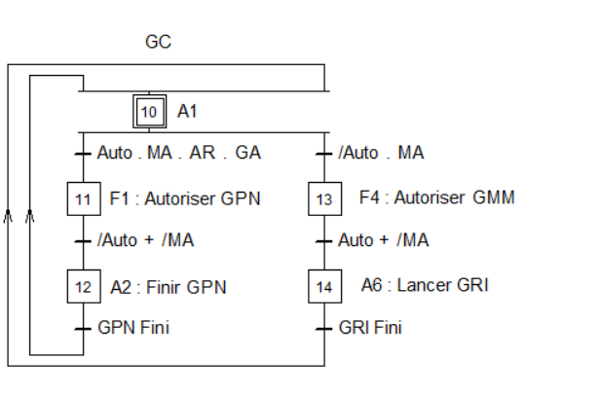
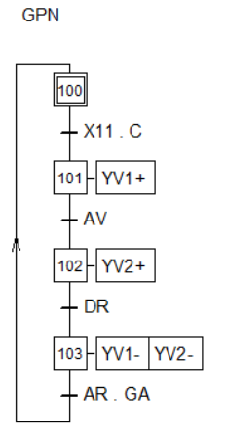
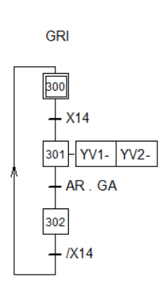
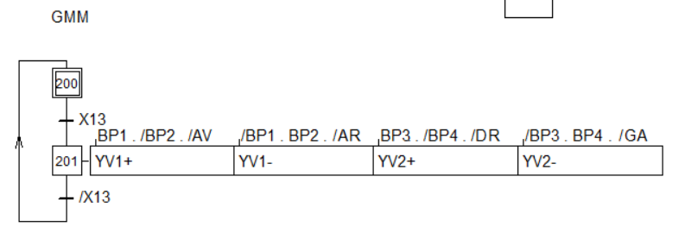
Les GRAFCET :
F_{GC}{}
F_{GPN}{}
F_{GMM}{}
F_{GRI}{}
YW:=0
D1
AU . REARM
F_{GC}{14}
F_{GPN}{100}
F_{GMM}{200}
A5
F_{GRI}{300}
YW:=1
X100.X200.X300.X14
Le reste des états
AU

Slide 28
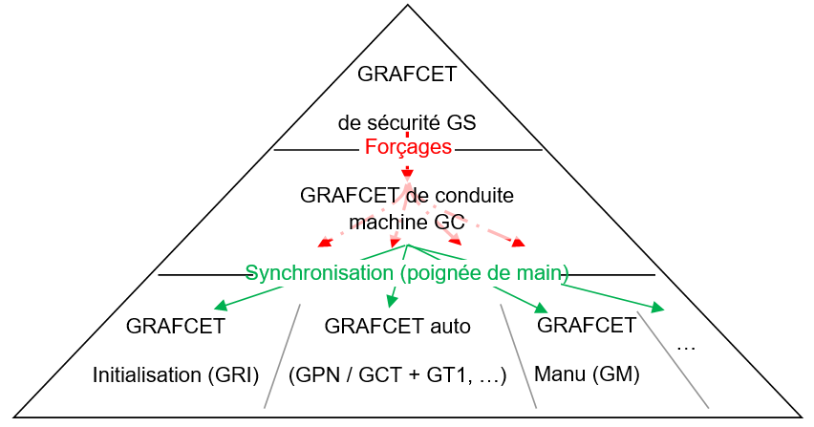
La hiérarchie dans les GRAFCET :

Slide 29
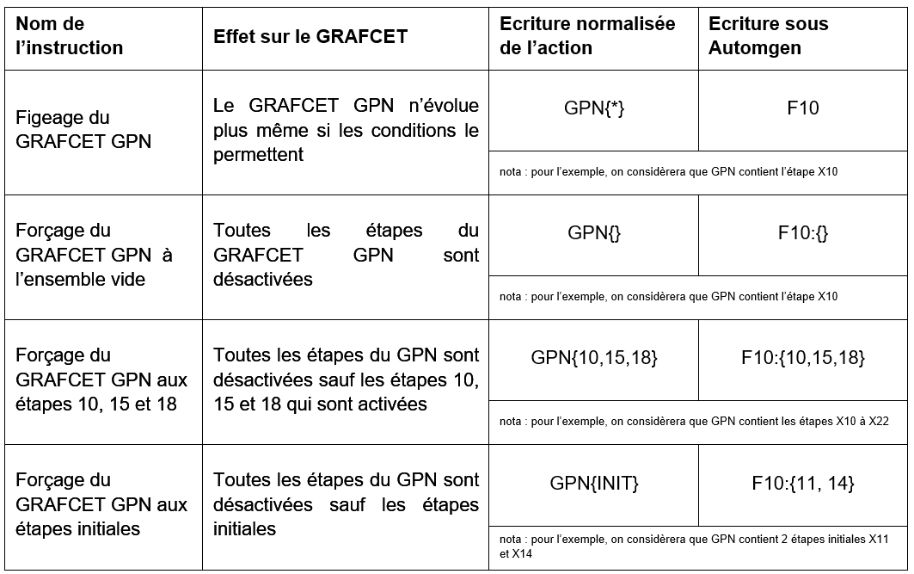
Les différents forçages :

Slide 30
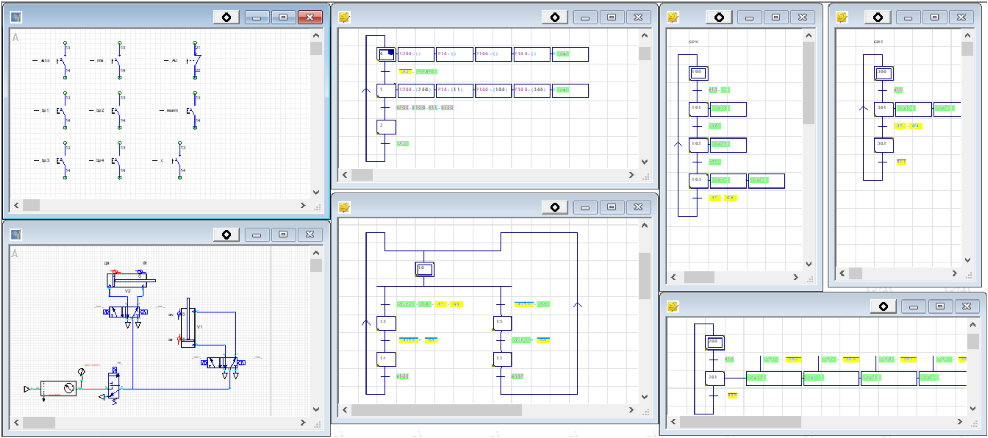
Simulation sous AUTOMGEN

Slide 31
Merci pour votre attention

